Slide 1
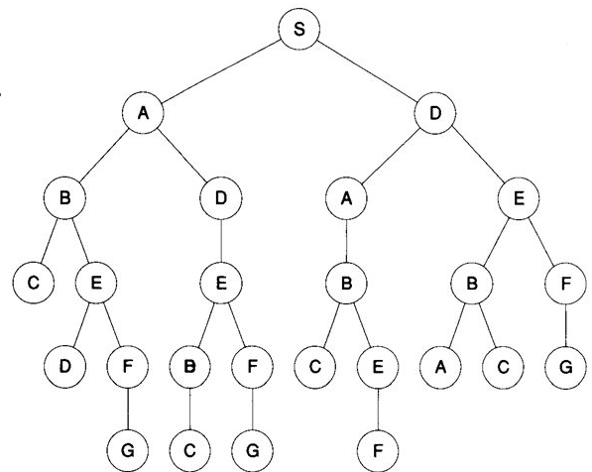
ESPACIO DE SOLUCIÓN
UPC
COMPLEJIDAD ALGORTIMICA – CC76
UNIDAD I. FUNCIONES, NOTACIÓN ASINTÓTICA Y BACKTRACKING

Slide 2
Mapa Conceptual del Curso
FUNCIONES, NOTACIÓN ASINTÓTICA Y BACKTRACKING
GRAFOS Y BÚSQUEDA EN GRAFOS.
ANÁLISIS MATEMÁTICO DE ALGORITMOS; ALGORITMOS EN GRAFOS
ESTRATEGIAS DE BUSQUEDA

Slide 3
Tabla de Contenido
TEORÍA DE LENGUAJES
Alfabeto
Cadena
Lenguaje
Universo de Discurso
Lenguaje Formal
CLASES DE PROBLEMAS
Problema de Decisión
Clases de Problemas
1. Problema Decible
2. Problemas indecibles
3. Problemas NP
3.1. Problemas P
3.2. Problemas NP-completo
3.2. Problemas NP-completo
SOLUCIONES APROXIMADAS
Soluciones aproximadas
Métodos de aproximación
Método goloso (greedy)

Slide 4
TEORÍA DE LENGUAJES

Slide 5
Alfabeto
Es un conjunto finito de símbolos.
El símbolo es un primitivo de la teoría de los lenguajes formales y para representarlos se suelen utilizar o bien las primeras letras del alfabeto o bien dígitos.
Cualquiera de los conjuntos siguientes es un alfabeto:
Σ₁ = {a, b, c}
Σ₂ = {0, 1}
Σ₃ = {(0, 0), (0, 1), (1, 0), (1, 1)}.

Slide 6
Cadena
Una cadena (o palabra) es una serie arbitrariamente larga de símbolos unidos por concatenación.
s = a₁ a₂ a₃ . . . . a_{n}, donde a_{i} ∈ Σ
¿Cuál es el alfabeto de la cadena w = aaabbbccc?
Σ₁ = { , , }

Slide 7
Cadena
La cadena vacía se escribe como λ.
λ es el elemento de identidad de la concatenación
λ ⊕ aaabbb = aaabbb.
La concatenación de cadenas
Es asociativa: w ⊕ (y ⊕ z) = (w ⊕ y) ⊕ z.
No es conmutativa: aaabbb ⊕ ab ≠ ab ⊕ aaabbb.
La longitud de una cadena
Si w es una cadena, su longitud se denota por |w|

Slide 8
Lenguaje
Un lenguaje es un conjunto finito o infinito de cadenas.
Los conjuntos siguientes son lenguajes:
L₁ = {λ, ab, aabb, aaabbb}
L₂ = {001, 011, 111}.

Slide 9
Ejemplo 1
¿Cuál es el lenguaje que se puede generar sobre Σ₁ = {a, b}, donde la ocurrencia de b es precedida por una a?
Por ejemplo: a, ababab, abbb.

Slide 10
Ejemplo 2
Sea L el lenguaje sobre el alfabeto Σ = {0, 1} definido recursivamente por:
λ ∈ L
Si u ∈ L entonces 0u y 0u1 ∈ L.
Cualquier elemento en L puede ser obtenido a partir de la regla 1, y utilizando la regla 2 un número finito de veces.
Por lo tanto:
L = {0^{m} 1^{n} / m ≥ 0, n ≥ 0 }

Slide 11
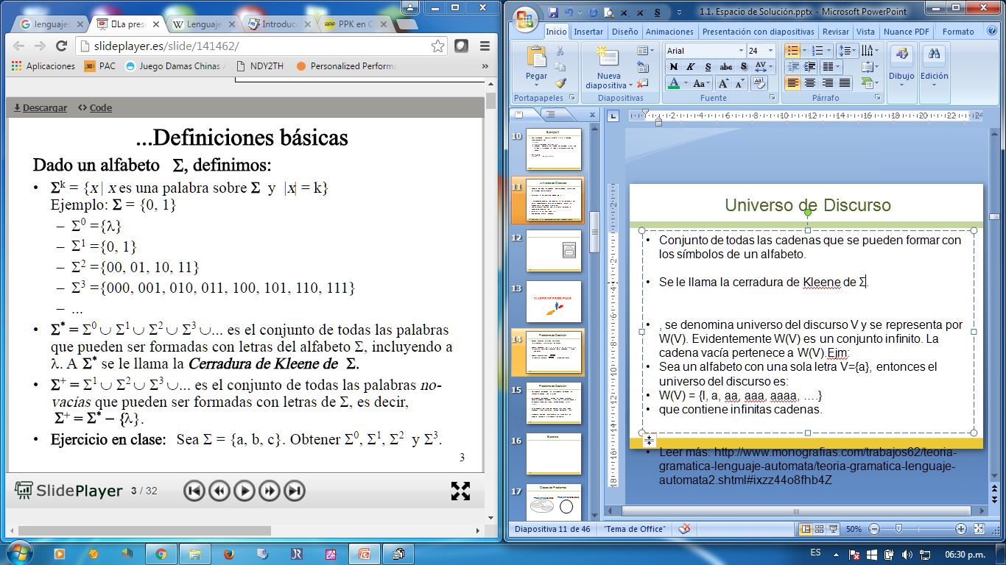
Universo de Discurso
Conjunto de todas las cadenas que se pueden formar con los símbolos de un alfabeto.
Se le llama la cerradura de Kleene de Σ.
Sea Σ = {a}
Entonces:
Σ* = {λ, a, aa, aaa, aaaa, ….}
También se le denomina el espacio de solución, espacio de estados, espacio de búsqueda.

Slide 12
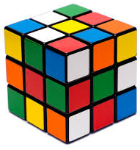
Ejemplo 3
¿Cuál es el espacio de solución del siguiente problema?
Estado inicial =

Slide 13
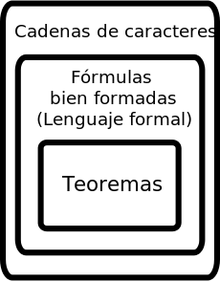
Lenguaje Formal
Es un lenguaje cuyo alfabeto y la regla para unirlos están formalmente definidos.
Al conjunto de las reglas se lo llama la gramática formal (o sintaxis).
A una cadena de símbolos formada de acuerdo a la gramática se la llama una fórmula bien formada (o palabra) del lenguaje.

Slide 14

CLASES DE PROBLEMAS

Slide 15
Problema de Decisión
Algunos números naturales son primos
¿El número 1,879,182,927 es primo?
Dado la secuencia -4 2 6 3 8 -4 9 -3 -8 1 -5 5 7 11
¿Existe la suma de k números de la secuencia, tal que sea cero?
Dado el número primo
¿existe el número , tal que sea primo?

Slide 16
Problema de Decisión
Un problema de decisión es un problema en donde las respuestas posibles son SI o NO.
Un problema de decisión también se puede formalizar como el problema de decidir si una cierta frase pertenece a un conjunto dado de frases, también llamado lenguaje formal.
Es un conjunto de frases de longitud finita que tienen asociadas frases resultantes también de longitud finita.
El conjunto contiene exactamente las frases para las cuales la respuesta a la pregunta es positiva.

Slide 17
Ejemplo de Problemas de Decisión
Las frases sobre el alfabeto {a, b} que contienen alternadas las letras a y b.
Las frases sobre el alfabeto {a, b, c} que contienen igual número de letras a y b.
Las frases que describen un grafo con aristas etiquetadas con números naturales que indican su longitud, dos vértices del grafo y un camino en el grafo que es el camino más corto entre esos dos vértices.
todos los problemas matemáticos pueden ser redactados para que tomen la forma de un problema de decisión. Las soluciones al problema de decisión y al problema original se diferencian a lo sumo por un factor lineal.

Slide 18
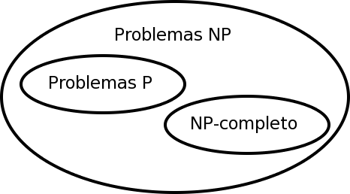
Clases de Problemas
Problemas decibles
Problemas indecibles

Slide 19
1. Problema Decible
Si existe un algoritmo que pueda decidir para cada posible frase de entrada si esa frase pertenece al lenguaje, entonces se dice que el problema es decidible, de otra forma se dice que es un problema indecidible.
Se estudia cuanto recurso necesita un algoritmo decidible para ejecutarse (tiempo, espacio, procesadores, máquina)
Estos pueden ser:
Problemas intratables No se pueden resolver en tiempo polinómico O(k^{n})
Problemas tratables Se resuelven con algoritmos polinómicos O(n^{k})

Slide 20
2. Problemas indecibles
O "problemas no solucionables en forma algorítmica“.
Son problemas que se pueden describir, pero no se pueden representar o resolver.
Ejemplo: Problema de la parada.
No existe ningún algoritmo que diga si un programa va a parar en tiempo finito con una entrada dada:
Supongamos que hay una función H(P,I) que lo resuelve.
Construimos D(P):
If H(P,P) then loop forever
else stop
¿Qué debe hacer D(D)?

Slide 21
3. Problemas NP
Su nombre viene de Polinómico no determinista (Non-Deterministic Polynomial-time).
Es el conjunto de problemas que pueden ser resueltos en tiempo polinómico por una máquina de Turing no determinista.
La importancia de esta clase de problemas de decisión es que contiene muchos problemas de búsqueda y de optimización para los que se desea saber si existe una cierta solución o si existe una mejor solución que las conocidas.

Slide 22
3.1. Problemas P
Un problema pertenece a la clase P si puede ser resuelto en tiempo polinomico en una computadora determinística.
Ejemplos: Quicksort, búsqueda binaria, multiplicación matricial.
Esto es si el tiempo de ejecución del algoritmo es menor que un cierto valor calculado a partir del número de variables implicadas (variables de entrada) usando una fórmula polinómica.
Si determinar el camino óptimo que debe recorrer un cartero que pasa por N casas necesita menos de 50*n²+n segundos, entonces el problema es resoluble en un "tiempo polinómico".

Slide 23
3.2. Problemas NP-completo
En teoría de la complejidad computacional, la clase de complejidad NP-completo es el subconjunto de los problemas de decisión en NP tal que todo problema en NP se puede reducir en cada uno de los problemas de NP-completo.
Se puede decir que los problemas de NP-completo son los problemas más difíciles de NP y muy probablemente no formen parte de la clase de complejidad P.
La razón es que de tenerse una solución polinómica para un problema de NP-completo, todos los problemas de NP tendrían también una solución en tiempo polinómico.

Slide 24
3.2. Problemas NP-completo
Todos los algoritmos conocidos para problemas NP-completos utilizan tiempo exponencial con respecto al tamaño de la entrada.
Todos los algoritmos requeridos para resolverlos requieren tiempo exponencial en el peor caso.
Es decir, son sumamente difíciles de resolver.
Ejemplos: el problema del agente viajero, O(n²2^{n})

Slide 25
Ejemplo 5
Suma de subconjuntos:
Dado un conjunto S de enteros, ¿existe un subconjunto no vacío de S cuyos elementos sumen cero?
Es fácil verificar si una respuesta es correcta, pero no se conoce mejor solución que explorar todos los 2^{n}-1 subconjuntos posibles hasta encontrar uno que cumpla con la condición.
El problema de satisfacibilidad booleana es NP-completo.

Slide 26
P vs NP
La clase P contiene problemas que pueden resolverse rápidamente.
La clase NP contiene problemas cuya solución puede verificarse rápidamente.
En 1971 se planteó la pregunta: ¿Es P = NP? Desde entonces, sigue siendo una pregunta abierta para los teóricos.
Se cree que P != NP

Slide 27

¿P=NP?
Observa que si hubiera un algoritmo polinómico para cualquier problema en NP-C entonces P=NP.
La hipótesis más aceptada es que P≠NP.
Si queremos enfrentar un problema NP-C es mejor buscar alternativas (simplificaciones, aproximaciones, etc.).

Slide 28
Ejemplo 6
Problema de Satisfabilidad Booleana SAT.
El problema SAT pretender saber si una expresión booleana de n variables y sin cuantificadores (∀ o ∃) tiene asociada una asignación de valores para sus variables tal que logran que la expresión sea verdadera.

Slide 29
SOLUCIONES APROXIMADAS

Slide 30
Soluciones aproximadas
Se desconoce si hay mejores algoritmos, por la cual, para resolver un problema NP-completo de tamaño arbitrario se utiliza uno de los siguientes enfoques:
Aproximación:
Probabilístico:
Casos particulares:
Heurísticas:
Algoritmo genético:

Slide 31
Soluciones aproximadas
Aproximación: Un algoritmo que rápidamente encuentra una solución no óptima, dentro de un cierto rango de error. Encontrar una aproximación puede ser suficiente para resolver el problema. No todos los problemas NP-C tienen buenos algoritmos de aproximación.
Probabilístico: Obtiene en promedio una buena solución al problema planteado, para una distribución de los datos de entrada dada.
Casos particulares: Existen casos particulares del problema para los cuales existen soluciones rápidas.
Heurísticas: Un algoritmo que trabaja razonablemente bien, Por lo general son rápidos.
Algoritmos genéticos: Son algoritmos que mejoran las posibles soluciones hasta encontrar una que posiblemente esté cerca del óptimo. No garantiza la calidad de la respuesta.

Slide 32
EJEMPLO

Slide 33
Ejemplo 7
Sea un conjunto de ciudades.
Una de las ciudades es el origen: O.
Sea un conjunto de aristas que une las ciudades, con costos asociados.
Problema del viajante: recorrer todas las ciudades, comenzando en O y terminando en O, al menor costo posible.
2
4
2
2
3
2
O

Slide 34
Ejemplo 7
Problema
Una solución óptima (de valor 8)
2
4
2
2
2
2
2
3
2
2
O
O

Slide 35
Métodos de aproximación
Encuentra una solución con un error máximo conocido a priori.
En algunos casos, el error de aproximación fijo.
En otros casos, es posible elegir un trade-off entre error de aproximación y esfuerzo computacional.
Mayor Esfuerzo
Menor Error
Notes:
error maximo conocido

Slide 36
Método goloso (greedy)
Tratar de construir una solución eligiendo de manera iterativa los elementos componentes de menor costo.
Para algunos problemas con estructura particular, la solución construida es una solución óptima. En general, no es el caso.
Notes:
Eligiendo iterativamente los elementos componentes de menor costo

Slide 37
Ejemplo 8
Encontrar el camino de menor distancia para el siguiente problema.
7
3
5
10
3
5
2
2
7
o

Slide 38
Referencias
Chapter One: Analysis of Algorithms, SEDGEWICK, Robert (1995). An Introduction to the Analysis of Algorithms, second edition. 2013.

Slide 39
PREGUNTAS

